Slide 1


MANUAL DE COPY
Saibai Saladas

Slide 2

O POSICIONAMENTO É O SEU PILAR
E é o lugar que a sua marca quer ocupar no coração e na mente da sua audiência. Como você quer ser visto? Como você quer ser apresentado?
Seus valores e bandeiras precisam ser muito bem definidos para podermos aplicar o plano prático ideal.

Slide 3

POSICIONAMENTO DE MARCA

Slide 4

Missão
Visão
Valores
Integridade – Trabalhar com transparência, seriedade e verdade, do cultivo à entrega.
Respeito ao Meio Ambiente – Cultivar com responsabilidade, cuidado com o solo e processos sustentáveis.
Competência – Aplicar técnica, pesquisa e gestão moderna em todas as etapas.
Qualidade – Do plantio ao cliente final, entregar sempre o melhor produto possível.
Confiança – Honrar a origem familiar, o relacionamento com clientes e o compromisso com o frescor.
Respeito – Considerar pessoas, parceiros e comunidade como parte essencial da nossa história.
Originalidade – Unir tradição japonesa e italiana com inovação e gestão diferenciada.
Produzir e entregar alcachofra e hortaliças de alta qualidade, com manejo responsável, frescor garantido e respeito à natureza, conectando pessoas ao sabor, à tradição e à saúde que vêm da terra.
Ser a principal referência nacional em alcachofra fresca e produtos agrícolas premium, expandindo nossa produção, nossa área refrigerada e nossos canais de venda, e tornando a Saibai uma marca reconhecida pela qualidade, sustentabilidade e experiência de compra.

Slide 5

CONHEÇA SUA PERSONA

Slide 6

A MAIOR
DIFERENÇA ENTRE
PERSONA E
PÚBICO-ALVO
Público-alvo: uma fatia mais abrangente das pessoas que a sua marca se direciona. Um grupo de pessoas que busca o que você oferece.
Persona: representação do seu cliente. É criada através de uma análise profunda, baseada em dados reais, sobre o público-alvo. Assim, você poderá ser mais assertivo e estratégico nos conteúdos.

Slide 7
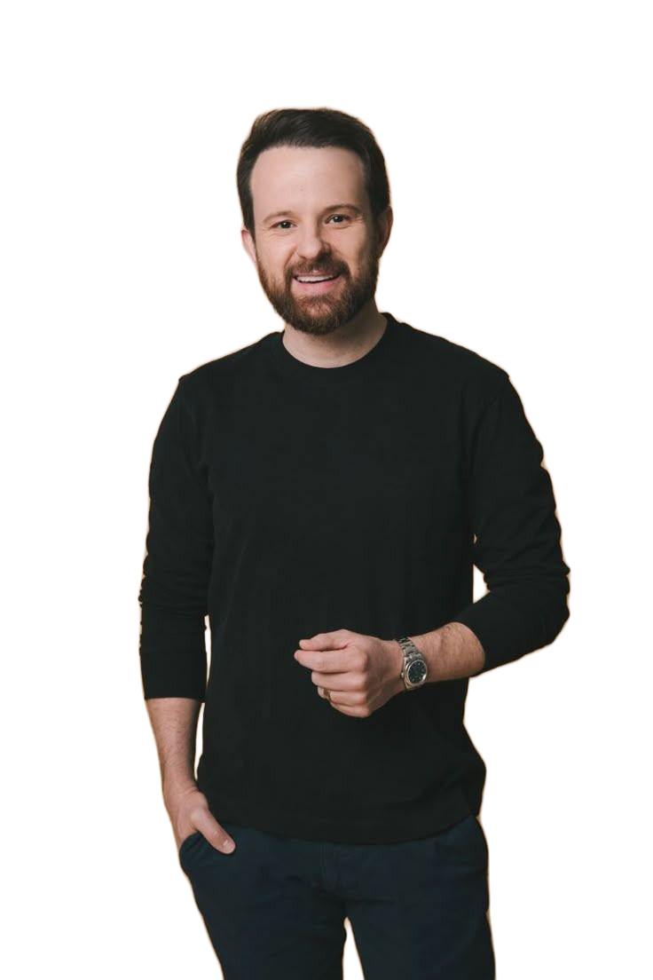
JOÃO
MARTINS
Idade: 42 anos
Cargo: Chef responsável pelas compras de um restaurante de SP.
Principal dor: Lidar com fornecedores inconsistentes: produtos chegando fora do padrão, diferenças de tamanho, perda alta e entregas irregulares, comprometendo o cardápio, aumentando o desperdício e gerando atrito com a equipe e com os sócios.
Como a Saibai ajuda: A Saibai entrega alcachofra e hortaliças com padrão constante, logística refrigerada própria e frequência semanal. Isso reduz perdas, garante qualidade no prato e traz segurança para o menu. João sabe que pode programar compras sem surpresas.

Slide 8
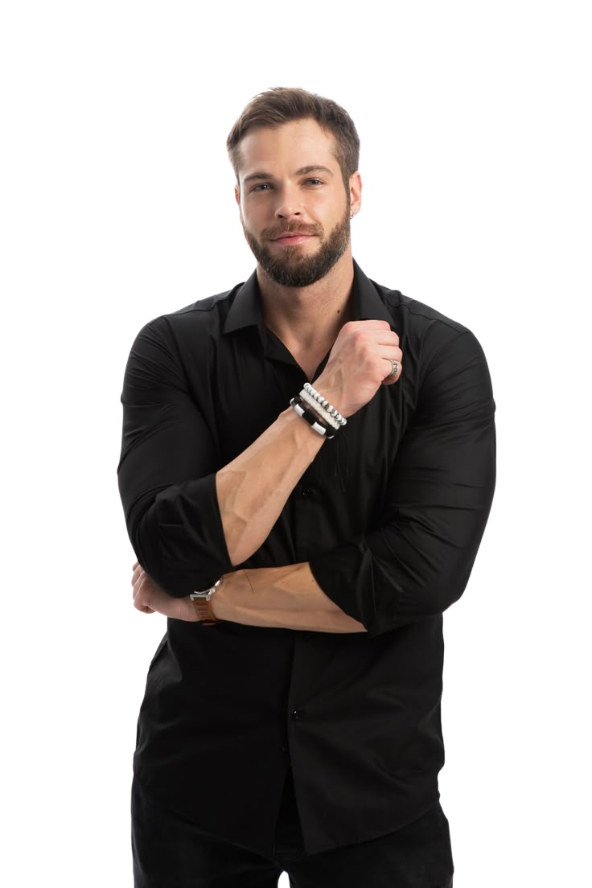
CARLOS
RIBEIRO
Idade: 38 anos
Cargo: Gerente de Hortifruti
Principal dor: Manter o setor sempre abastecido com produtos frescos e bonitos. Ele sofre com fornecedores que entregam volumes irregulares, hortaliças murchas ou fora do padrão, o que gera perda e reclamação de clientes.
Como a Saibai ajuda: A Saibai oferece padronização, frescor e reposição constante. As entregas chegam organizadas, higienizadas e com apresentação impecável. O hortifruti fica mais atrativo, com menos perda e maior giro.

Slide 9
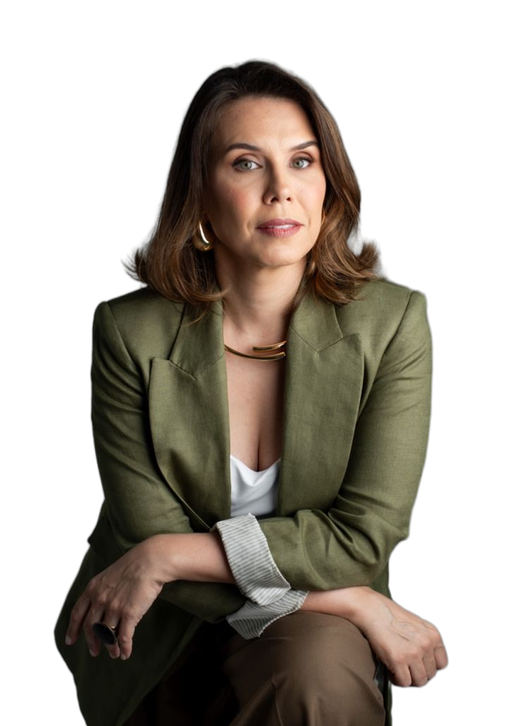
HELENA
FRANCHI
Idade: 56 anos
Cargo: Profissional da saúde responsável pelas compras da sua própria casa
Principal dor: Ela ama alcachofra, mas não encontra fresca, tem medo de comprar sem procedência e teme errar no preparo. Quer produtos confiáveis, de qualidade, e que tragam memórias afetivas da família.
Como a Saibai ajuda: A Saibai entrega alcachofra fresca direto do produtor, com higienização impecável, variedade de formatos, explicação de preparo e compra fácil pelo e-commerce/WhatsApp. Helena recebe um produto que ela confia e que conecta tradição com saúde.

Slide 10
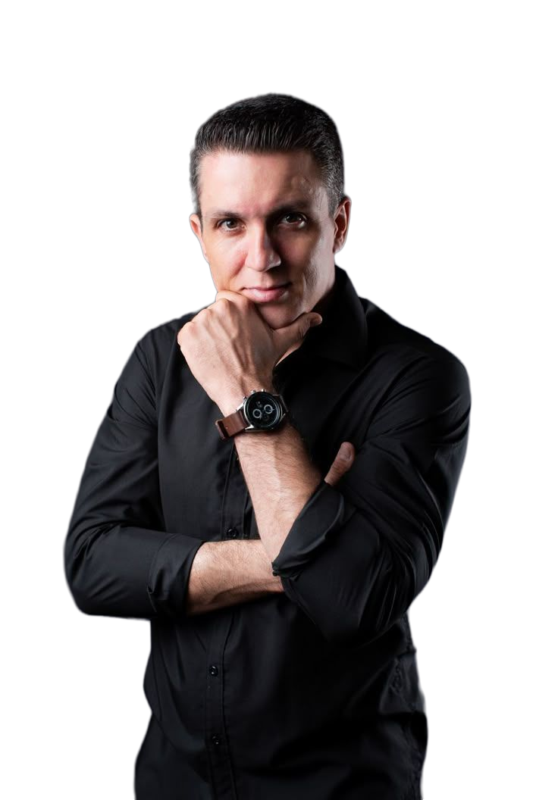
RICARDO
LOPES
Idade: 40 anos
Cargo: Proprietário de um bistrô em Sorocaba
Principal dor: Ricardo luta para equilibrar qualidade e custo. Seu cardápio depende de frescor e padronização, mas fornecedores comuns entregam produtos instáveis, o que compromete pratos, gera reclamação de clientes e aumenta desperdício.
Como a Saibai ajuda: A Saibai fornece produtos frescos, padronizados e com entrega refrigerada, garantindo constância no menu e reduzindo perdas. Ricardo consegue planejar melhor sua operação, manter a qualidade dos pratos e justificar preços premium no cardápio.

Slide 11

MARIANA
AZEVEDO
Idade: 30 anos
Cargo: Arquiteta e responsável pela organização dos jantares da família
Principal dor: Mariana adora receber amigos e preparar pratos especiais, mas não tem tempo para ir atrás de fornecedores confiáveis. Ela quer produtos premium, frescos e com apresentação impecável, algo que encante na mesa sem exigir esforço extra.
Como a Saibai ajuda: A Saibai entrega alcachofras frescas e hortaliças premium direto na casa dela, com qualidade consistente e visual elegante. Mariana recebe produtos que elevam qualquer jantar, impressionam convidados e economizam tempo.

Slide 12
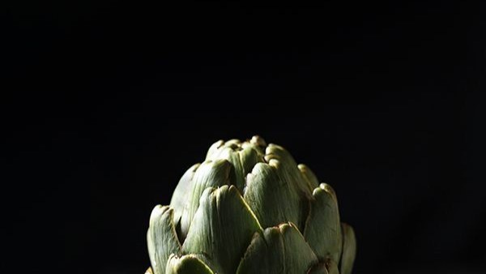
TENDÊNCIAS DE MERCADO

Slide 13
CONSUMIDORES BUSCAM PRODUTOS DE ORIGEM REAL
O mercado está migrando de alimentos “comoditizados” para alimentos com história, origem e procedência comprovada.
As pessoas querem saber quem produz, como produz, e de onde vem o que elas colocam no prato.
🚚 Como a Saibai se Encaixa:
A Saibai tem exatamente o que o mercado está pedindo: produção própria, história familiar forte, cultivo responsável, logística refrigerada que garante frescor real e conexão emocional com tradição e gastronomia.
📢 Ideias de Conteúdo:
Anúncio: "Antes de chegar à sua mesa, nossa alcachofra passa por mãos que cuidam da terra há mais de 50 anos.”
Conteúdo Orgânico: Série “Da Terra à Mesa”: takes da colheita, explicação do manejo, história da família, mostre o padrão da alcachofra fresca e entrega ao cliente.

Slide 14
CRESCIMENTO DO CONSUMO SAUDÁVEL + ALIMENTAÇÃO PREMIUM
As pessoas estão cozinhando mais em casa, buscando alimentos frescos, saudáveis e diferenciados.
O público de renda média/alta está migrando para produtos que elevam a experiência culinária, mas com praticidade.
🚚 Como a Saibai se Encaixa:
Alcachofra fresca premium, hortaliças higienizadas, entrega semanal refrigerada e experiência gastronômica elevada sem complicação.
📢 Ideias de Conteúdo:
Anúncio: "Transforme seu jantar comum em uma experiência completa com alcachofras frescas entregues na sua casa."
Conteúdo Orgânico: “Receitas rápidas com alcachofra Saibai”: Risoto, Alcachofra grelhada, Antepasto
– Como limpar em 1 minuto CTA: “Salve para fazer esta semana.”

Slide 15
PREFERÊNCIA POR COMPRAR DIRETO DO PRODUTOR
O consumidor está deixando intermediários de lado para comprar direto de quem produz, buscando: frescor, preço justo, confiança e relacionamento.
Isso está acontecendo especialmente com alimentos frescos e produtos agrícolas premium.
🚚 Como a Saibai se Encaixa:
A Saibai já é um case natural desse movimento: venda pelo WhatsApp, e-commerce próprio, marca que se comunica diretamente com famílias, entrega refrigerada e confiança construída por indicação.
📢 Ideias de Conteúdo:
Anúncio: “Do nosso campo direto para o seu mercado: alcachofras frescas entregues com a qualidade que só o produtor garante.”
Conteúdo Orgânico: Vídeo estilo POV: “Como sua alcachofra é colhida hoje e chega fresquinha no seu mercado amanhã.” CTA: “Peça direto do produtor no WhatsApp.”

Slide 16
COMUNICAÇÃO ORIENTADA À DECISÃO
O mercado está se movendo de uma comunicação apenas inspiracional para uma comunicação orientada à ação.
O consumidor quer saber rapidamente: O que eu compro agora? Qual produto resolve meu problema hoje? Qual é o próximo passo simples?
🚚 Como a Saibai se Encaixa:
A Saibai já tem autoridade, história e qualidade.
O próximo nível da comunicação é traduzir isso em escolhas claras, principalmente para alcachofra: Qual alcachofra comprar? Para qual ocasião? Para quantas pessoas? Com qual preparo?
📢 Ideias de Conteúdo:
Anúncio: “Todo mundo fala em comer melhor. A Saibai te mostra exatamente o que comprar agora.”
Conteúdo Orgânico: “A maior dúvida na cozinha nunca foi como preparar. Sempre foi saber o que escolher.”

Slide 17
OS SEUS PRINCIPAIS DIFERENCIAIS

Slide 18
Produzimos nossas alcachofras do plantio à colheita, garantindo controle total de qualidade e procedência.
Nossa logística refrigerada própria preserva frescor, textura e sabor do campo até a sua mesa.
Selecionamos e padronizamos cada produto para que a qualidade seja sempre a mesma, em todas as entregas.

Slide 19
Somos especialistas em alcachofra fresca, com conhecimento técnico e experiência construída ao longo de décadas.
Nossa marca nasce de famílias com tradição agrícola real, que vivem o cultivo e respeitam a terra.

Slide 20
COMO OS SEUS
DIFERENCIAIS
VENDEM?

Slide 21
PRODUÇÃO PRÓPRIA
“Quando você compra da Saibai, não depende de atravessadores nem corre riscos com procedência. Nós produzimos a alcachofra desde o plantio, o que garante frescor real, controle de qualidade total e um produto que chega até você exatamente como foi pensado no campo.”

Slide 22
LOGÍSTICA REFRIGERADA
“A maioria dos problemas de hortifrúti acontece depois da colheita. A Saibai elimina esse risco com logística refrigerada própria, preservando textura, sabor e vida útil. Isso significa menos perda, mais rendimento e a certeza de que o produto chega no ponto certo para uso.”

Slide 23
PADRÃO CONSTANTE
“Comprar hortifrúti não pode ser uma aposta. Na Saibai, cada lote segue o mesmo padrão de seleção, calibre e qualidade. Você recebe hoje, amanhã e no próximo mês o mesmo produto — o que dá segurança para cozinhar, vender ou planejar seu cardápio sem surpresas.”

Slide 24
AUTORIDADE EM ALCACHOFRA
“A alcachofra não é um produto comum, e não pode ser tratada como tal. A Saibai é especialista nesse cultivo, com conhecimento técnico acumulado ao longo de gerações. Por isso, sabemos o ponto exato de colheita, o melhor manejo e como entregar a melhor experiência possível para quem compra.”

Slide 25
HISTÓRIA VERDADEIRA
“A Saibai não construiu sua reputação em discurso, mas no campo. São famílias com décadas de tradição agrícola, reconhecidas por chefs, supermercados e clientes exigentes. Quando você escolhe a Saibai, escolhe uma marca que tem história, credibilidade e compromisso real com o que entrega.”

Slide 26
Foco da Campanha: Posicionamento e qualidade
Diferencial aplicado: Especialistas em alcachofra fresca, produção própria e padrão único.
Mensagem sugerida:
"A verdadeira alcachofra fresca do Brasil. Produção própria, sabor autêntico e qualidade que você só encontra direto do produtor."
Foco da campanha: Urgência e solução imediata
Diferencial aplicado: Logística refrigerada própria que garante frescor e constância.
Mensagem sugerida:
"Receba frescor de verdade. Entrega refrigerada direto da fazenda para sua mesa, com estoque e reposição constante."
Foco da campanha: Credibilidade e prova social
Diferencial aplicado: Origem familiar com 50 anos de tradição no cultivo.
Mensagem sugerida:
"Nossa história começa na terra. Décadas de tradição produzindo alcachofras que conquistam chefs, supermercados e famílias."
COMO OS SEUS DIFERENCIAIS SE APLICAM NO MERCADO
Campanhas

Slide 27
“Tudo começa com a terra.
Antes mesmo da Saibai existir, nossas famílias já cultivavam alcachofras há mais de 50 anos.
Foi esse conhecimento passado de geração em geração que nos ensinou que qualidade não se improvisa — se cultiva.”
Aqui entramos no Diferencial 3 – Tradição e origem familiar
→ Credibilidade
→ Confiança
→ Prova social ancestral
“Hoje, quando você escolhe uma alcachofra Saibai, está escolhendo um produto que nasce, cresce e é colhido por quem entende profundamente desse cultivo.
Somos especialistas em alcachofra fresca, e cada detalhe — da variedade ao ponto de corte — é feito com um único objetivo: entregar o melhor sabor que o campo pode oferecer.”
Aqui entra o Diferencial 1 – Especialistas em alcachofra e qualidade superior
→ Posicionamento
→ Autoridade técnica
→ Percepção premium
“Mas não basta produzir com excelência.
Para chegar até você com o mesmo frescor do dia da colheita, criamos nossa própria logística refrigerada.
Cada caixa percorre um caminho pensado para preservar textura, sabor e qualidade — seja para um chef de cozinha, um supermercado ou a sua casa.”
Aqui entra o Diferencial 2 – Logística refrigerada própria
→ Urgência
→ Segurança
→ Solução imediata
→ Confiabilidade operacional
“Da nossa terra para sua mesa.
Com história, especialidade e cuidado em cada etapa.
Isso é Saibai — frescor que você vê, confiança que você sente.”
COMO OS SEUS DIFERENCIAIS SE APLICAM NO MERCADO
Storytelling

Slide 28
COPY NA
PRÁTICA

Slide 29
ANÚNCIOS
B2B
B2C
Card 1 (Hook): Você não encontra alcachofra fresca porque quase ninguém produz de verdade.
Card 2 (Valor): Na Saibai, a alcachofra nasce, cresce e é colhida por quem é especialista no cultivo. Produção própria, padrão constante e entrega refrigerada direto na sua casa.
Card 3 (Decisão): Quer cozinhar algo especial sem errar? Clique em SAIBA MAIS e encomende sua alcachofra conosco!
Hook: Fornecedor instável custa mais caro do que produto premium.
Texto 1: A Saibai entrega alcachofra e hortaliças com padrão constante, logística refrigerada própria e produção controlada. Menos perda, mais segurança e previsibilidade.
CTA: Clique em SAIBA MAIS, fale com a Saibai e garanta fornecimento confiável.

Slide 30
QUEBRANDO OBJEÇÕES
B2B
B2C
Card 1 (Hook): Será que a alcachofra mais barata é a que tem a MELHOR QUALIDADE?
Card 2 (Quebra da objeção): Na Saibai, você compra alcachofra fresca direto do produtor, com colheita no ponto certo, padrão constante e entrega refrigerada. Menos perda, mais rendimento e muito mais sabor.
Card 3 (Reenquadramento de valor): O que sai caro não é pagar mais. É pagar barato e desperdiçar depois.
Peça seu orçamento clicando no link da Bio!
Hook: Preço baixo engana quando o produto não entrega o que promete.
Texto 1: Produzimos nossa própria alcachofra e entregamos com logística refrigerada, garantindo frescor, qualidade e aproveitamento real.
CTA: Compre direto do produtor e receba em casa. Clique no link da Bio!

Slide 31
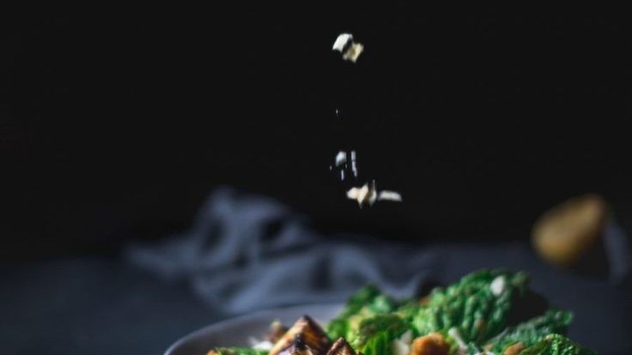
GOLDEN
CIRCLE

Slide 32

GOLDEN CIRCLE
DA APPLE
WHAT
NÓS FAZEMOS COMPUTADORES
O conceito “Golden Circle” é baseado em 3 perguntas: WHAT (O que), HOW (Como) e WHY (Por que). Antes de fazer algo, é preciso pensar em qual é o propósito principal da sua marca. Afinal, as pessoas não compram apenas produtos/itens, elas compram propósitos.
DESAFIAMOS O STATUS “QUO” COM INOVAÇÕES
WHY
NOSSOS PRODUTOS SÃO BONITOS E FÁCEIS DE USAR
HOW
GOLDEN CIRCLE APPLE

Slide 33
O SEU
GOLDEN
CIRCLE
WHAT
NÓS FAZEMOS COMPUTADORES
WHAT: Alcachofras frescas e hortaliças premium para restaurantes, supermercados e famílias exigentes.
HOW: Produção própria, tradição agrícola, qualidade rigorosa e logística refrigerada que garante frescor até a entrega.
WHY: Conectar pessoas ao sabor e às tradições do campo com alimentos frescos, sustentáveis e de procedência real.
DESAFIAMOS O STATUS “QUO” COM INOVAÇÕES
WHY
NOSSOS PRODUTOS SÃO BONITOS E FÁCEIS DE USAR
HOW
GOLDEN CIRCLE APPLE

Slide 34

DORES QUE A MARCA CURA

Slide 35
DORES
A dificuldade de encontrar alcachofra fresca com qualidade e procedência.
A frustração com fornecedores inconsistentes e entregas irregulares.
A falta de padrão e frescor que prejudica restaurantes, supermercados e consumidores.
A insegurança de comprar alimentos sem saber como foram cultivados ou armazenados.

Slide 36

DESEJOS DA PERSONA

Slide 37
DESEJOS
Ter acesso à alcachofra fresca, premium e difícil de encontrar no mercado.
Receber produtos confiáveis, com procedência e padrão de qualidade garantido.
Cozinhar com frescor e sabor, vivendo experiências gastronômicas especiais.
Contar com um fornecedor estável, com entrega refrigerada e recorrente.

Slide 38

TOM DE VOZ DA MARCA

Slide 39
AUTÊNTICO E PROCEDENTE
A transparência, a origem familiar, o cultivo responsável e a confiança em saber exatamente de onde vem o alimento.
É o tom que reforça a história, os pilares de qualidade e a tradição agrícola da Saibai.
COMO IMPLEMENTAR:
Criativo Orgânico: "Por que nossas alcachofras têm esse padrão? Porque seguimos técnicas que nossas famílias aperfeiçoam há mais de 50 anos.”
Criativo de Anúncio: "Nossa alcachofra nasce aqui, cresce aqui e chega à sua mesa com a mesma qualidade do dia da colheita.”

Slide 40
TÉCNICO E CONFIÁVEL
O domínio sobre cultivo, higiene, logística refrigerada, padronização e qualidade.
É o tom que fala com chefs, compradores e decisores profissionais, mostrando segurança e competência.
COMO IMPLEMENTAR:
Criativo Orgânico: "Como mantemos a textura perfeita da alcachofra? Do resfriamento imediato ao transporte climatizado, cada etapa é pensada para preservar sabor e estrutura."
Criativo de Anúncio: "Entrega refrigerada, padronização por calibre e frescor garantido. Para restaurantes que não podem correr riscos."

Slide 41
AFETIVO E SENSORIAL
A conexão emocional com a comida, as memórias familiares, o prazer de cozinhar e a experiência gastronômica que a alcachofra proporciona.
É o tom que conversa com o público feminino e com quem compra para viver momentos especiais.
COMO IMPLEMENTAR:
Criativo Orgânico: "Para muitos, alcachofra é só um ingrediente. Para nós, é memória, tradição e o prazer de reunir quem a gente ama."
Criativo de Anúncio: "Sabe aquele sabor que lembra a mesa da família? Ele começa com uma alcachofra fresca de verdade."

Slide 42
MANUAL DE COPY
Saibai Saladas

